Slide 1
자바 스터디 #7 _ (20221110)
10. 인터페이스

Slide 2
10. 인터페이스
10-1. 인터페이스란?
10-2. 인터페이스와 다형성
10-3. 인터페이스 요소 살펴보기
10-4. 인터페이스 활용하기

Slide 3
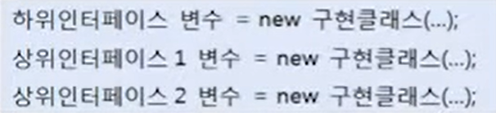
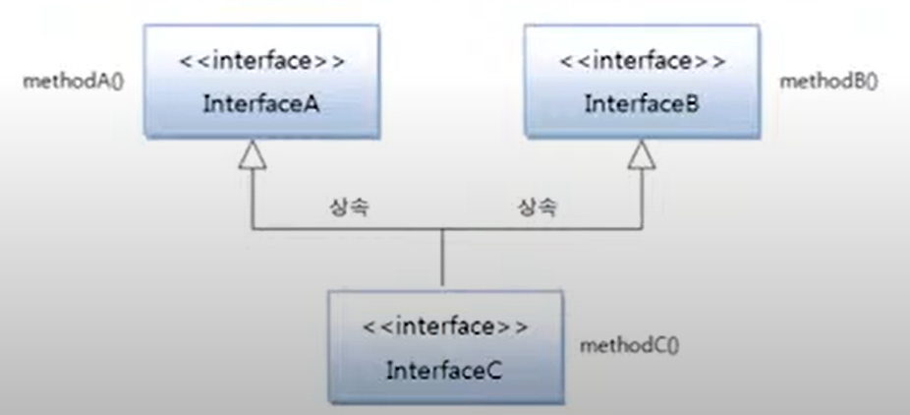
10-4. 인터페이스 활용하기
■ 인터페이스간에도 상속이 가능 (다중 상속)
하위 인터페이스를 구현하는 클래스는 아래 추상 메소드를 모두 재정의해야 한다.
하위 인터페이스의 추상 메소드
상위 인터페이스1의 추상 메소드
상위 인터페이스2의 추상 메소드
interfaceA a = new XXX();
a.methodA();
interfaceB b = new XXX();
b.methodB();
인터페이스 자동 타입 변환
해당 타입의 인터페이스에 선언된 메소드만 호출할 수 있다.
Class XXX implements interfaceC {
methodA() { … }
methodB() { … }
methodC() { … }
}
interfaceC c = new XXX();
c.methodA();
c.methodB();
c.methodC();

Slide 4
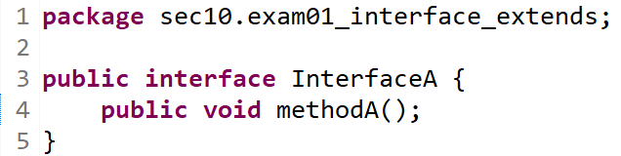
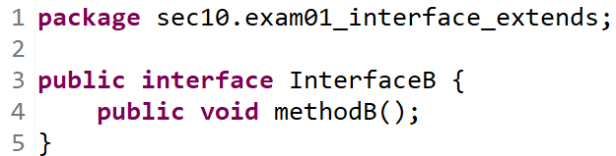
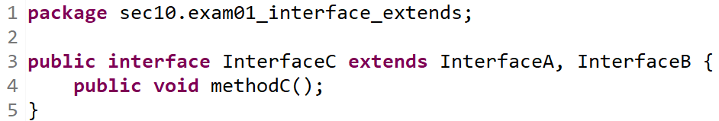
10-4. 인터페이스 활용하기
[실습] 인터페이스 상속

Slide 5
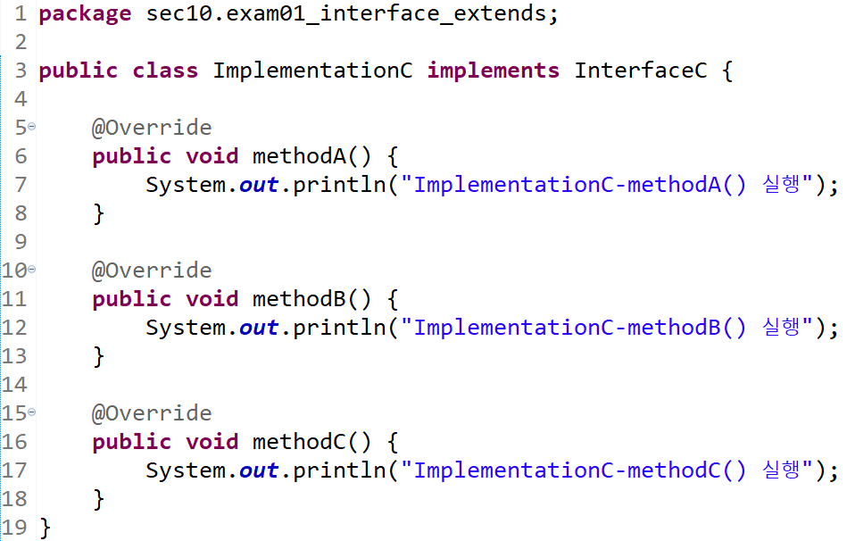
10-4. 인터페이스 활용하기

Slide 6
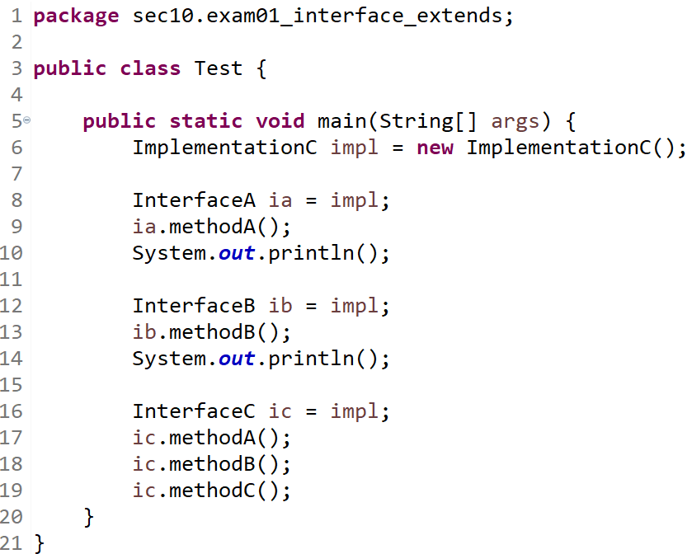
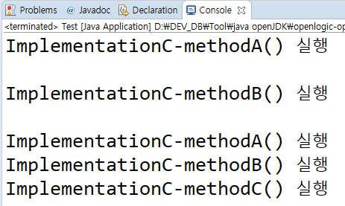
10-4. 인터페이스 활용하기

Slide 7
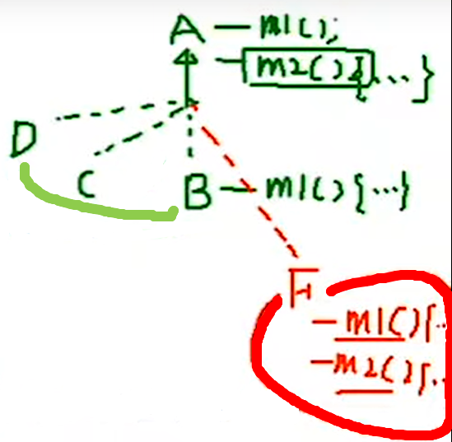
10-4. 인터페이스 활용하기
■ 디폴트 메소드의 어색한 동거
인터페이스 개념에 맞지 않는 디폴트 메서드
인터페이스 개념
- 객체 사용 방법(메소드 호출 방법)을 기술한 타입이다.
- 따라서 메소드 선언부만 있으면 된다.
실행 내용을 가지고 있는 디폴트 메소드(자바8부터 허용)
- 인터페이스에 선언은 되지만, 인터페이스만으로 사용이 불가하다.
- 구현 객체의 인스턴스 메소드이다.
■ 디폴트 메소드의 필요성
기존 인터페이스에 추상 메소드를 추가할 수 없다.
기존 인터페이스에 추상 메소드를 추가하면 기존 구현 클래스들이 모두 에러가 난다.
디폴트 메소드는 추상 메소드가 아니다.
디폴트 메소드를 추가하더라도 기존 구현 클래스들은 문제 없이 사용할 수 있다.
디폴트 메소드를 재정의하는 새로운 구현 클래스를 만들 수 있다.
(디폴트 메서드 추가)

Slide 8
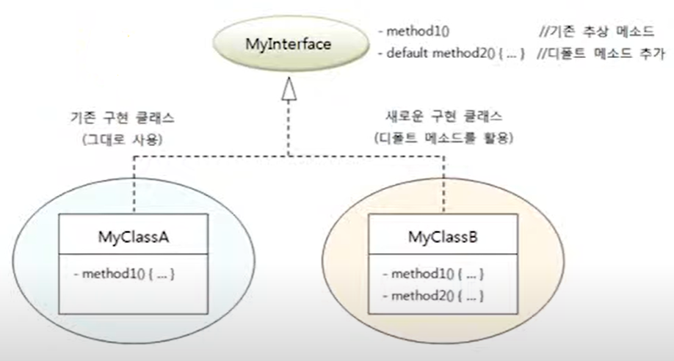
10-4. 인터페이스 활용하기

Slide 9
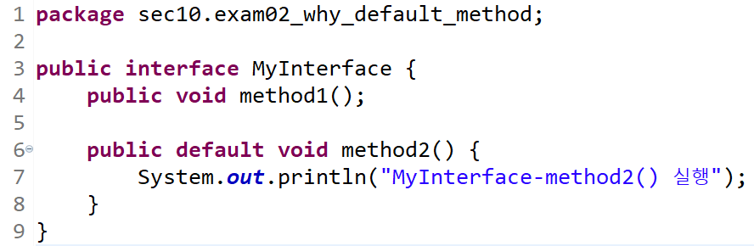
10-4. 인터페이스 활용하기
[실습] 디폴트 메서드

Slide 10
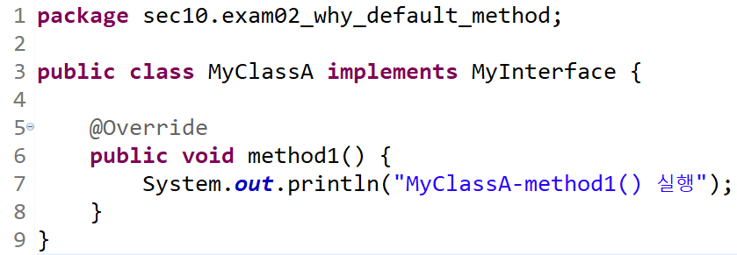
10-4. 인터페이스 활용하기

Slide 11
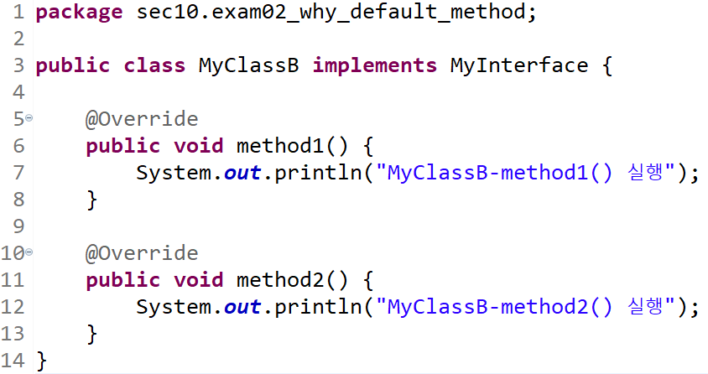
10-4. 인터페이스 활용하기

Slide 12
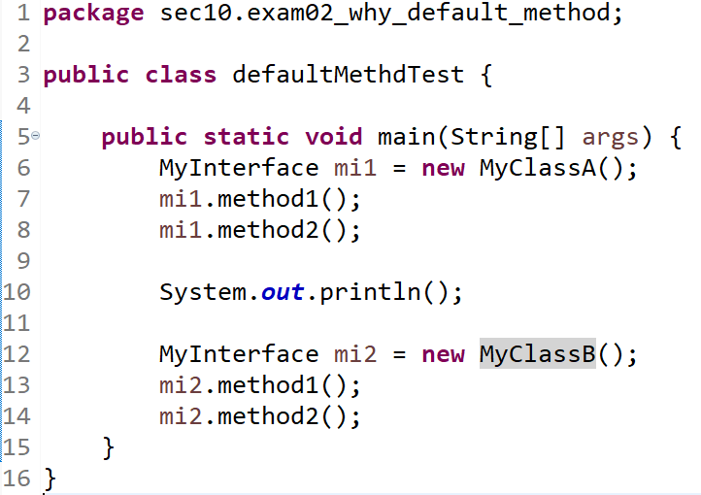
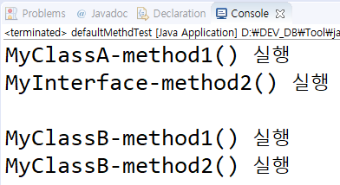
10-4. 인터페이스 활용하기

Slide 13
10-4. 인터페이스 활용하기
■ 디폴트 메소드가 있는 인터페이스 상속
부모 인터페이스의 디폴트 메소드를 자식 인터페이스에서 활용하는 방법
① 디폴트 메소드를 단순히 상속만 받는다.
② 디폴트 메소드를 재정의해서 실행 내용을 변경한다.
③ 디폴트 메소드를 추상 메소드로 재선언한다.

Slide 14
10-4. 인터페이스 활용하기
[실습] 디폴트 메소드가 있는 인터페이스 상속
ParentsInterface
Method1(); (추)
Method2(); (디)
ChildInterface1
Method3(); (추)
ChildInterface2
② method2(); (디∙재)
Method3(); (추)
ci3.method1(); - 재정의
③ ci3.method2(); - 재정의
ci3.method3(); - 재정의
ci1.method1(); - 재정의
① ci1.method2();
ci1.method3(); - 재정의
ci2.method1(); - 재정의
② ci2.method2();
ci2.method3(); - 재정의
ChildInterface3
③ method2(); (디∙추)
Method3(); (추)
인터페이스
인터페이스
인터페이스
인터페이스
실행 클래스
실행 클래스
실행 클래스

Slide 15
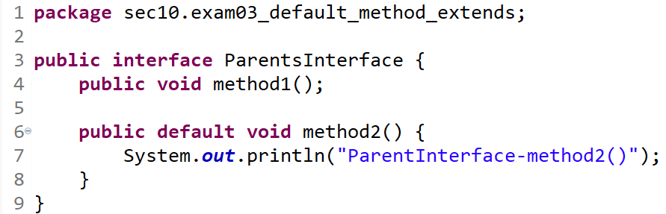
10-4. 인터페이스 활용하기
[실습] 디폴트 메소드 상속

Slide 16
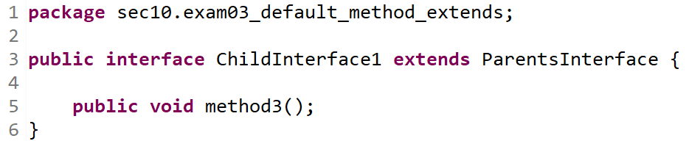
10-4. 인터페이스 활용하기

Slide 17
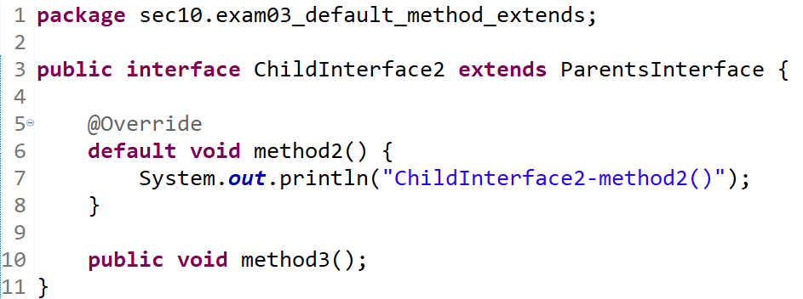
10-4. 인터페이스 활용하기

Slide 18
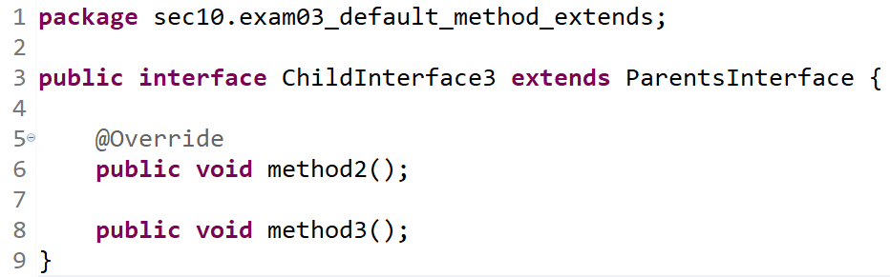
10-4. 인터페이스 활용하기

Slide 19
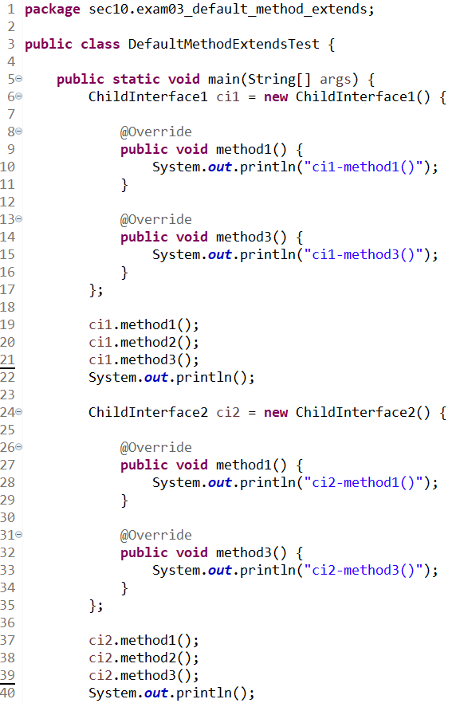
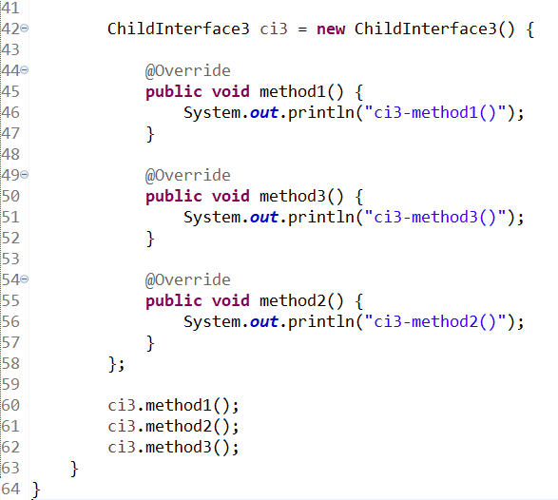
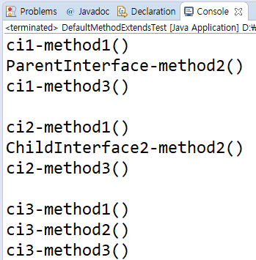

Slide 20
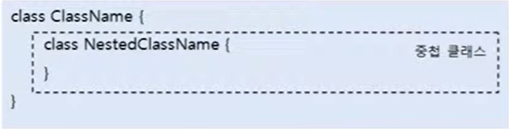
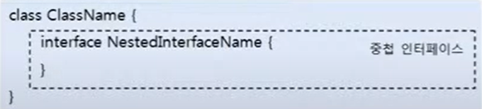
10-4. 인터페이스 활용하기
■ 중첩 클래스와 중첩 인터페이스
중첩 클래스 : 클래스 멤버로 선언된 클래스
중첩 인터페이스 : 클래스 멤버로 선언된 인터페이스
중첩 클래스와 인터페이스의 용도
- 해당 클래스에서만 사용하는 클래스와 인터페이스가 필요할 때 활용된다.
- 중첩 인터페이스는 UI 컴포넌트 내부 이벤트 처리에 많이 활용된다.

Slide 21
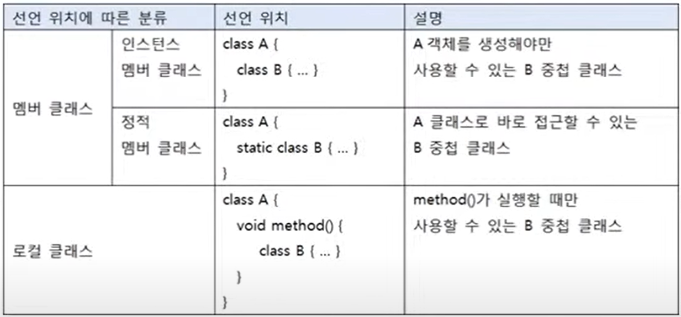
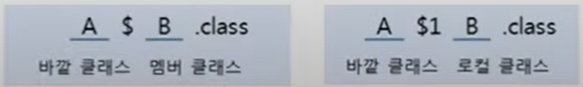
10-4. 인터페이스 활용하기
■ 중첩 클래스의 분류
■ 중첩 클래스의 바이트 코드 파일

Slide 22
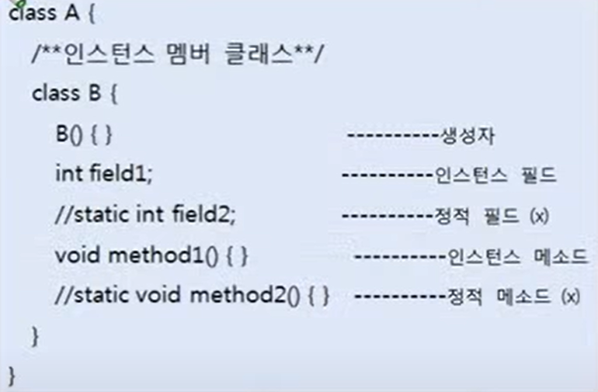
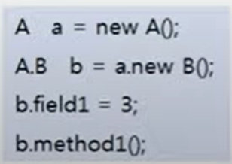
10-4. 인터페이스 활용하기
■ 인스턴스 멤버 클래스

Slide 23
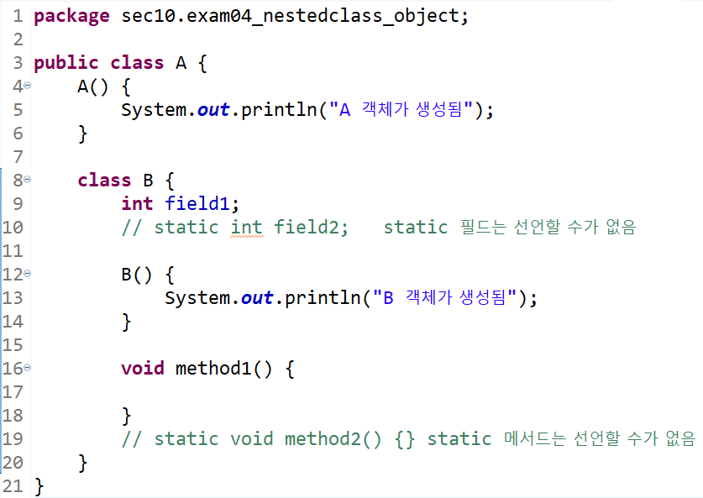
10-4. 인터페이스 활용하기
[실습] 인스턴스 멤버 클래스

Slide 24
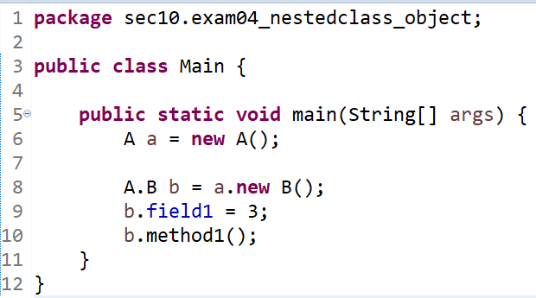
10-4. 인터페이스 활용하기

Slide 25
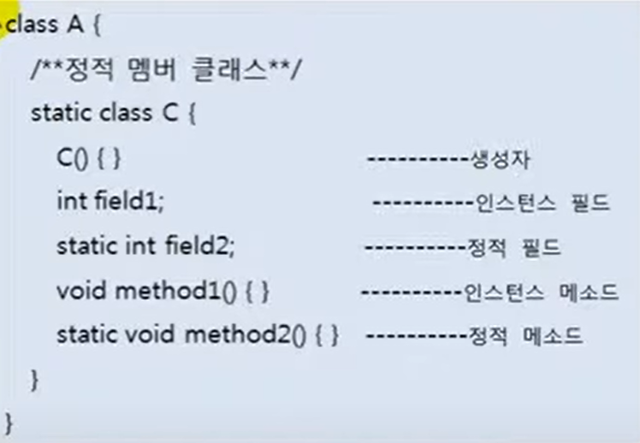
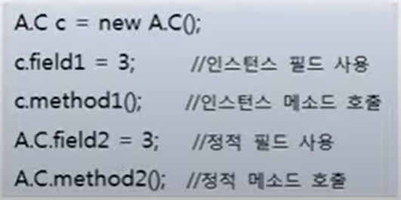
10-4. 인터페이스 활용하기
■ 정적 멤버 클래스

Slide 26
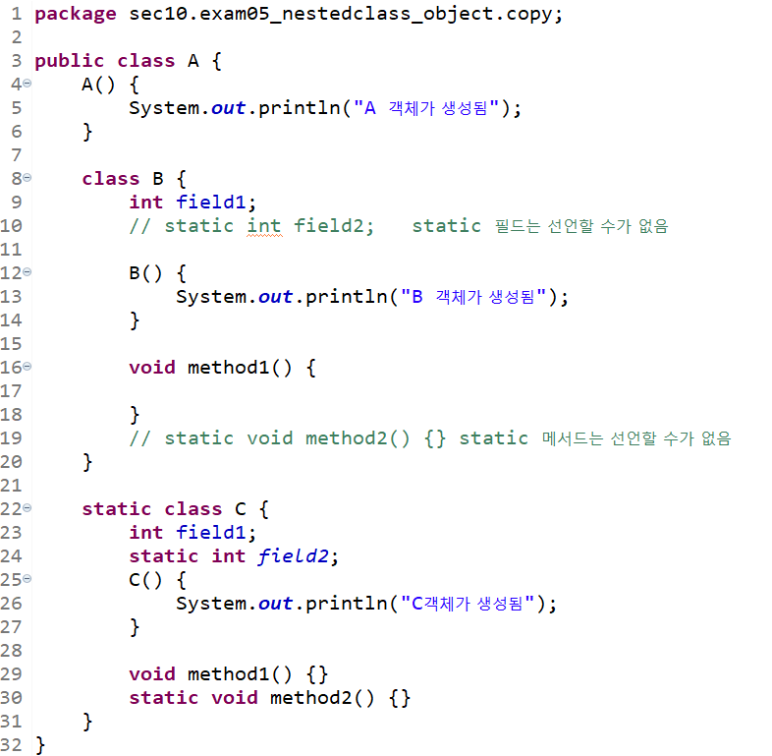
10-4. 인터페이스 활용하기
[실습] 정적 멤버 클래스
■ package_nestedclass_object 복사 후 내용 변경

Slide 27
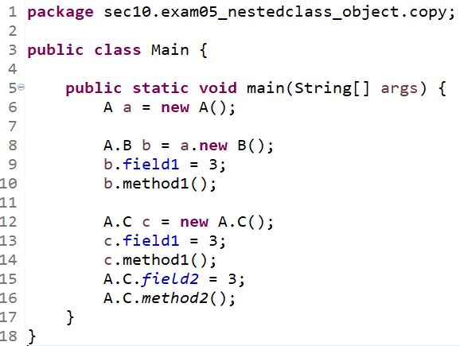
10-4. 인터페이스 활용하기

Slide 28
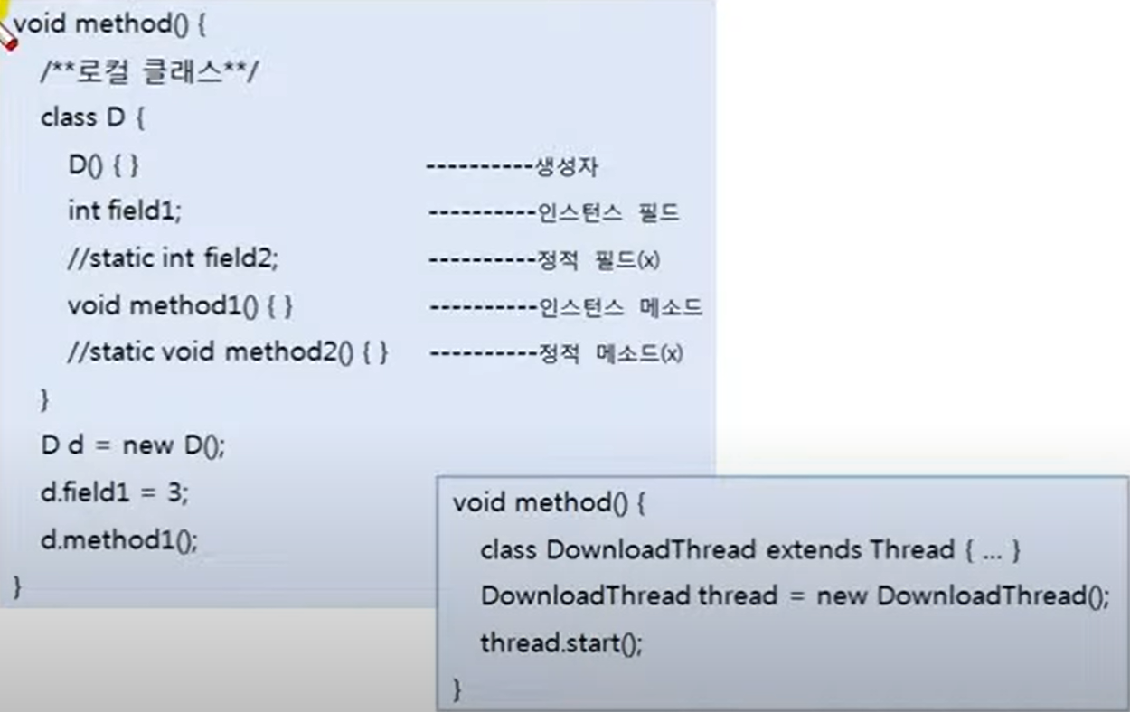
10-4. 인터페이스 활용하기
■ 로컬 클래스

Slide 29
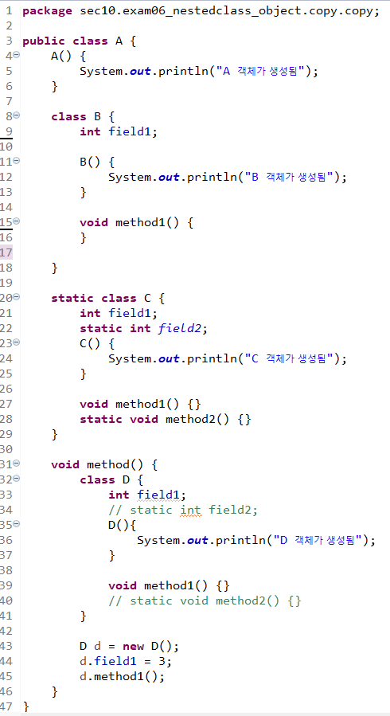
10-4. 인터페이스 활용하기
[실습] 로컬 클래스
■ package_nestedclass_object 복사 후 내용 변경

Slide 30
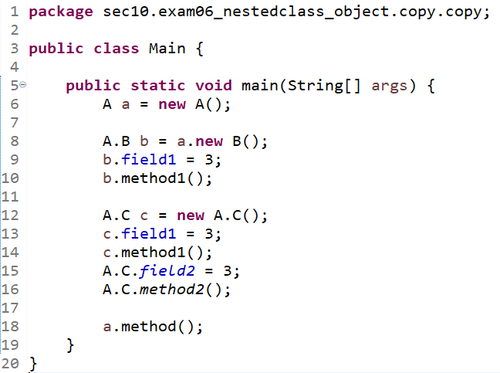
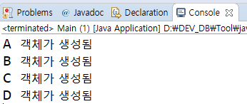
10-4. 인터페이스 활용하기

